Slide 1
巨大惑星の移動に伴う 小天体の力学的進化
共鳴現象から太陽系の歴史を探る
名古屋大学理学部物理学科４年
理論宇宙物理学研究室 磯谷和秀

Slide 2
目次
背景
共鳴現象と軌道進化
数値計算
今後の課題
まとめ

Slide 3
背景

Slide 4
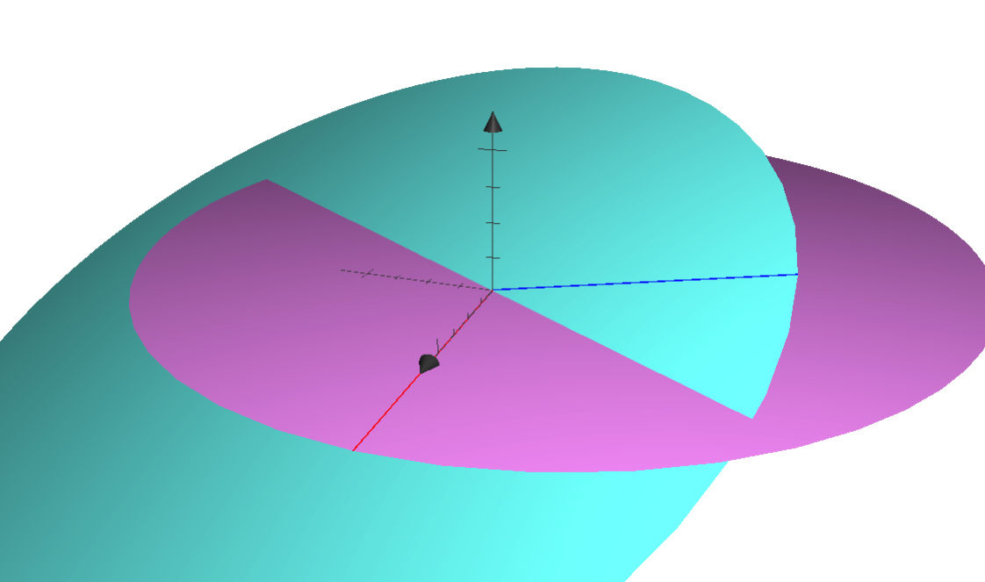
軌道を決定する変数：軌道要素
楕円軌道の場合
楕円の形を決定
軌道長半径
軌道面
近日点
離心率
軌道面の位置を決定
基準面
昇交点経度
近日点引数
基準線
昇交点
軌道傾斜角
位置と速度の６変数
天体の位置を決定
軌道要素６つ
離心近点離角

Slide 5
多体問題の力学の扱い方：摂動
中心星
,内側の天体
,外側の天体
の３体問題
Q. ３体以上の多体問題は「積分不可能」では？
A. 解析的には無理．制限をつければ近似解は可能！
中心星からの重力が支配的な場合
天体の運動
２体問題の厳密解
摂動
の相対加速度
摂動関数
２体問題のポテンシャル
（摂動ポテンシャル）

Slide 6
２種類の重要な共鳴
平均運動共鳴（Mean Motion Resonance）
平均運動
（または軌道周期 ）が整数比
離心率，傾斜角上昇
例）海王星が３周する間に
冥王星は２周している
永年共鳴（Secular Resonance）
「近日点」
離心率上昇
惑星と小天体の
移動速度が一致
「昇交点」
傾斜角上昇

Slide 7
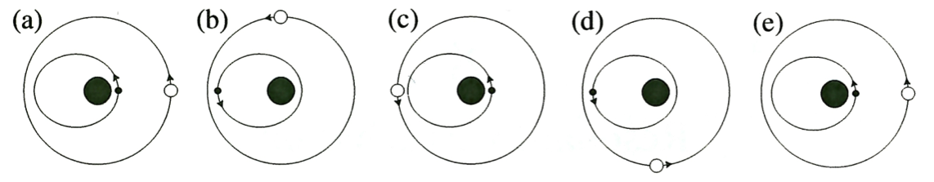
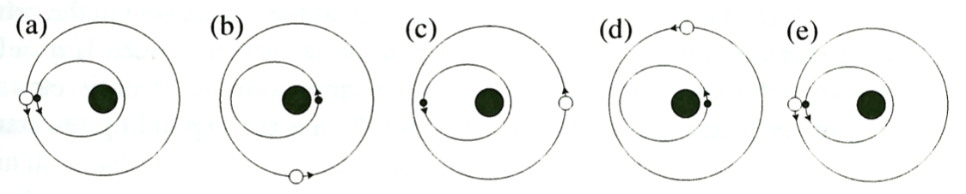
平均運動共鳴の安定•不安定
例）2:1共鳴にある小天体が近日点にきたときに惑星に最接近
例）遠日点
Murray & Dermott 1999, Solar System Dynamics

Slide 9
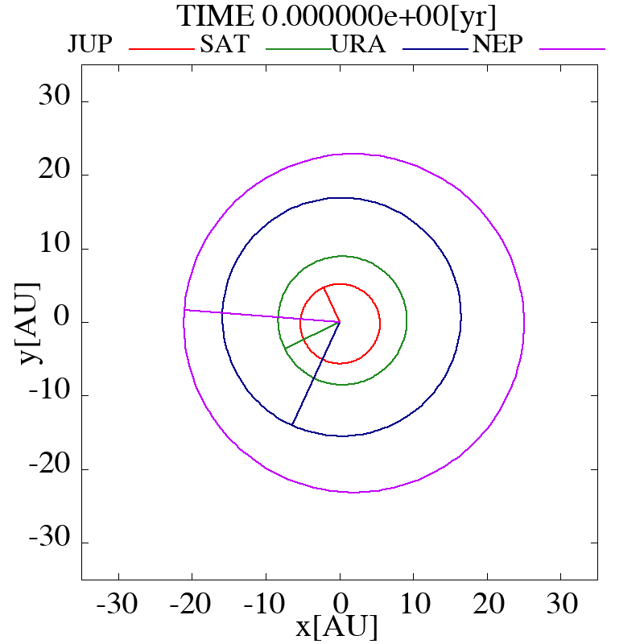
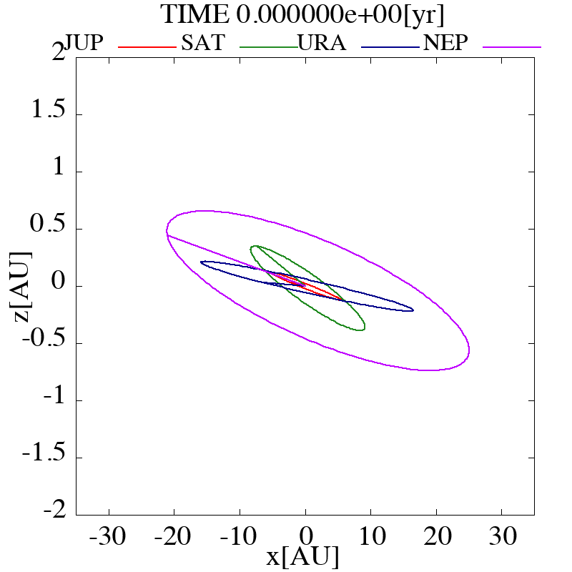
計算結果：重力相互作用

Slide 12
Appendix

Slide 14
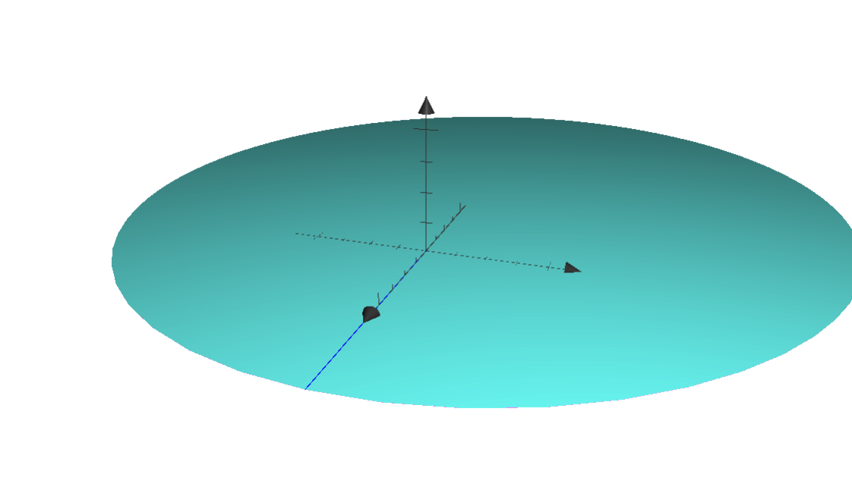
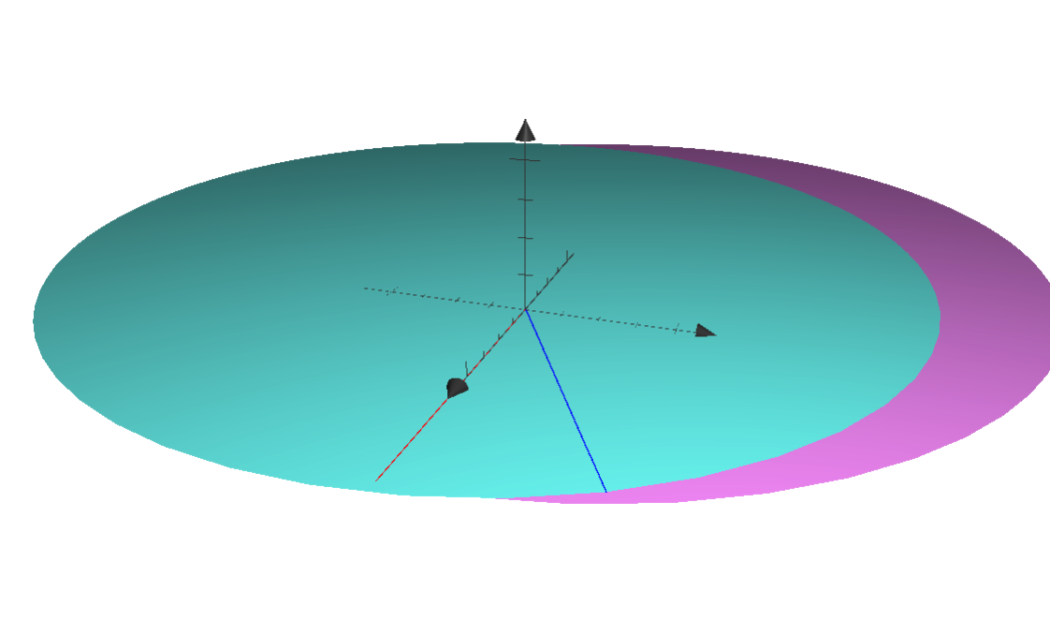
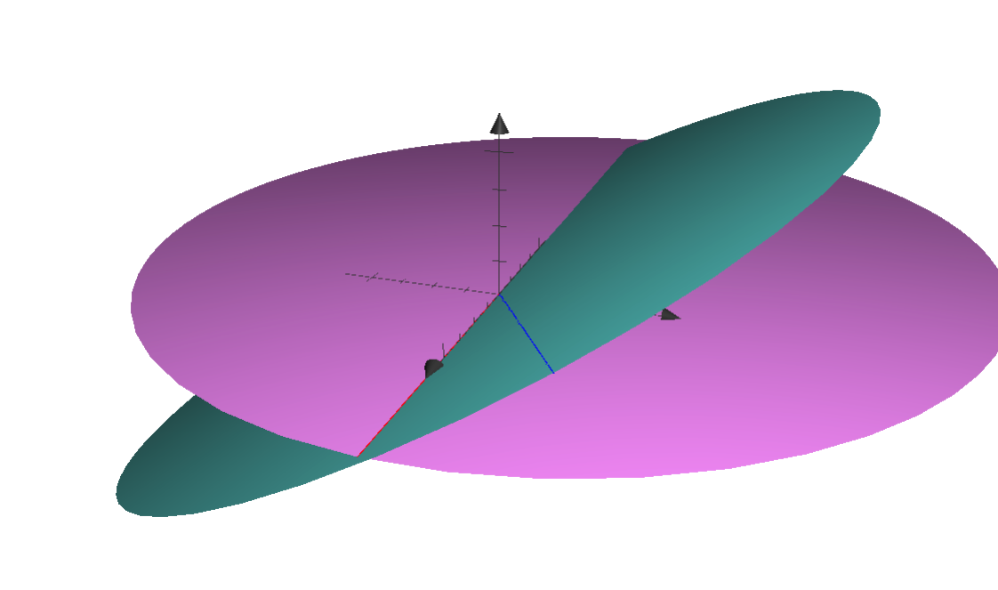

Slide 15
